Slide 1

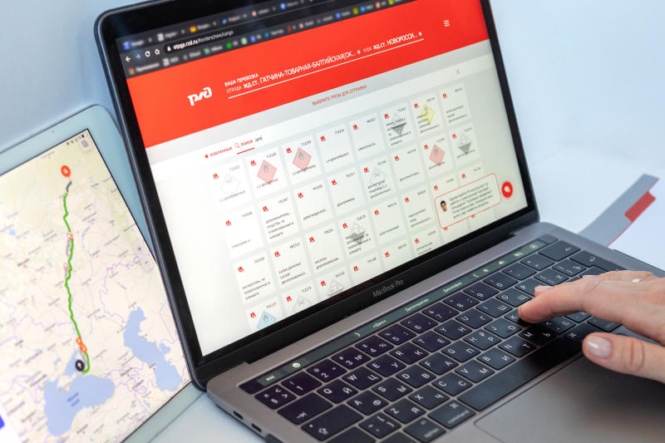
Октябрьский ТЦФТО
Информационные услуги и сервисы

Slide 2
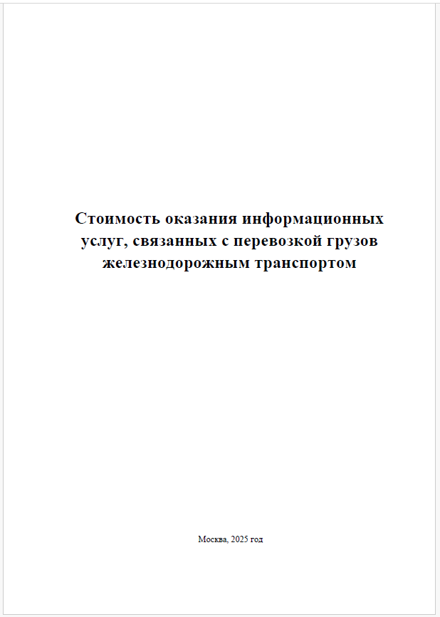
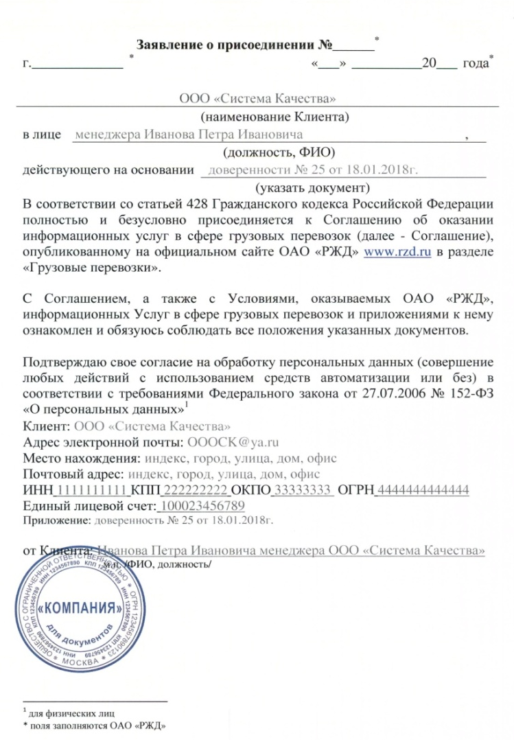
Регламентирующие документы
Соглашение об оказании информационных услуг и предоставлении электронных сервисов в сфере грузовых перевозок от 18 декабря 2017 г. №2633/р
Соглашение устанавливает условия,
регламентирующие оказание информационных услуг, связанных с перевозкой грузов железнодорожным транспортом, и предоставление электронных сервисов
Стоимость оказания информационных услуг, связанных с перевозкой грузов железнодорожным транспортом
Актуальная редакция документов на сайте ОАО «РЖД»:
rzd.ru / Грузовые перевозки / Услуги / Дополнительные услуги / Информационные услуги
https://cargo.rzd.ru/ru/9866
2

Slide 3
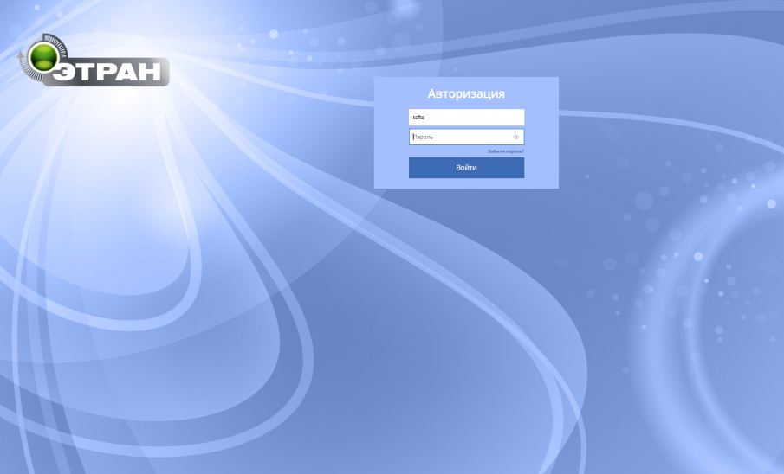
АС ЭТРАН НП
17 сентября 2002 г.
оформлена первая ж.д. накладная
Автоматизированная система централизованной подготовки и оформления перевозочных документов ОАО «РЖД» на новой платформе (АС ЭТРАН НП)
АС ЭТРАН НП - Ведущая платформа для оформления перевозочных документов
45
тыс.
ЕЖЕСУТОЧНО оформленных накладных
Особенности АС ЭТРАН НП:
Полное импортозамещение. Система полностью построена на отечественном ПО,
включена в Единый реестр российских программ;
Централизованная архитектура. Единая база данных (35 ТБ) обеспечивает согласованность информации для всех участников;
Полный цикл документооборота. Автоматизирует оформление 115 видов документов с ЭП;
Интеграция с внешними системами: ЕК АСУФР — управление
лицевыми счетами; АСОУП и АСУ СТ НП — контроль
перевозочного процесса;
Гибкость доступа. Работа на любых ОС; Защищённое
подключение через Интернет и VipNet Сlient;
Экономия времени и ресурсов. Исключение ручного ввода
данных за счёт привязки к заявкам; Автоматический расчёт
провозной платы; Снижение ошибок благодаря первичности
электронного документа;
Масштабируемость. Более 31 000 организаций – пользователей;
нагрузка до 1 500 транзакций/сек в пиковые часы.
31
тыс.
зарегистрировано организаций
8,5
раб. дней
средний срок подключения
3

Slide 4

АС ЭТРАН НП
Виды электронной цифровой подписи в АС ЭТРАН НП
Одна из ключевых особенностей АС ЭТРАН НП – возможность подписания документов простой электронной подписью (ПЭП)
Усиленная неквалифицированная электронная подпись (УНЭП)
Выпускается удостоверяющим центром АО «НИИАС»
-На носителе (eToken)
Срок действия 1 год
Платно (Продукт «Максимум с доставкой» покупка 18 550 руб. без НДС, продление 5 500 руб. без НДС)
Простая подпись (ПЭП)
Настраивается в АС ЭТРАН НП
-Не имеет физического носителя
Бессрочно
Бесплатно
При нажатии кнопки «подписать» в АС ЭТРАН НП пользователю на e-mail приходит уникальный код.
В случае если клиент подключен к Личному кабинету (cargolk.rzd.ru) и/или устанавливает мобильное приложение РЖД ГРУЗ 2.0, то коды приходят в виде PUSH-уведомлений.
4

Slide 5
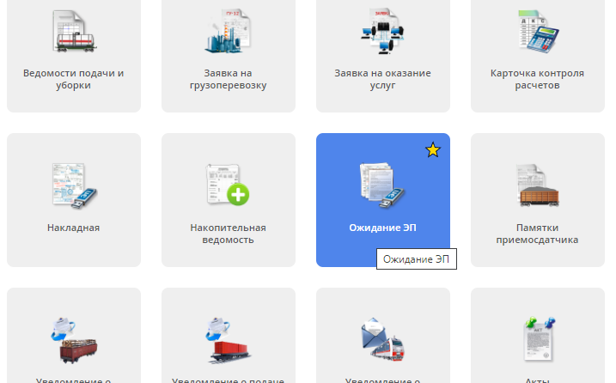
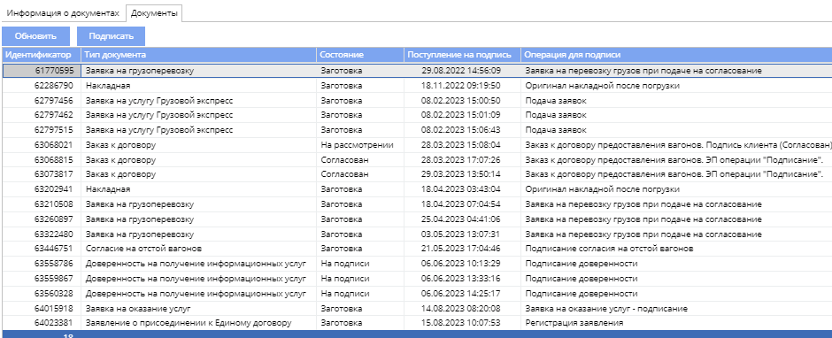
АС ЭТРАН НП
Документы для подписания в АС ЭТРАН НП
5

Slide 6
АС ЭТРАН НП
Информационные услуги в АС ЭТРАН НП
собственнику п/с (арендатору)
владельцу ПНП
участнику перевозочного процесса
(го, гп, плательщик, собственник, арендатор)
владельцу груза
вагоноремонтным предприятиям
Предоставление информации из памяток приемосдатчика на подачу и уборку вагонов формы ГУ-45
Доступ к печатной форме накладных
Доступ к информации из заявки на размещение вагонов на ПОП в перевозочном процессе. Информирование об изменении состояния заявок
Доступ к накладным (вид отправки: контейнерная)
- Доступ к СКПП других организаций по своим вагонам
- Просмотр данных из ГУ2В/ГУ2Г
- Данные о толщине гребня колесных пар
- Просмотр накладных грузополучателя
(при наличии договора на эксплуатацию ПНП)
Доступ к сведениям о заготовках накладных (бесплатно)
Расчет оптимального формирования контейнерного поезда
Доступ к архивным (свыше 90 дней) документам
Предоставление доступа к произвольным отчетам
Информирование о событиях, повлекших составление актов общей формы ГУ-23
- Предоставление печатной формы перевозочных документов в режиме
АСУ-АСУ
Доступ к накладной по отметке «доверенное лицо на просмотр информации»
Доступ к дислокации вагона по отметке «доверенное лицо на просмотр информации» (бесплатно)
-Мониторинг порожних вагонов, направляемых в адрес ВРП
6

Slide 7
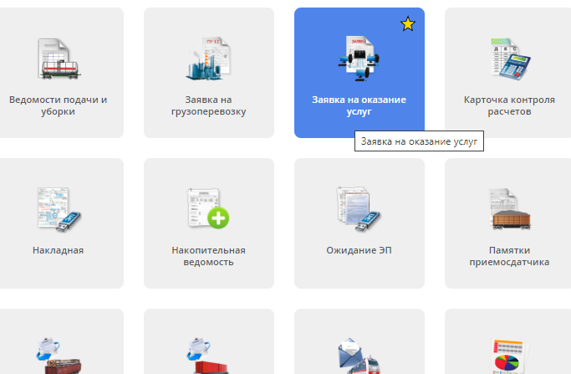
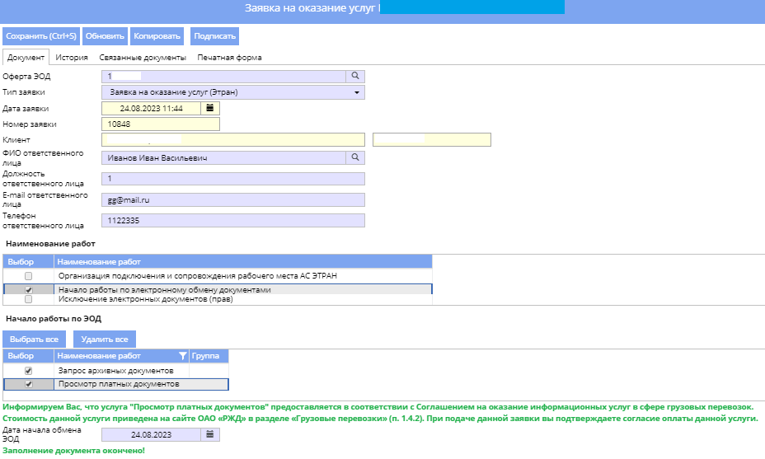
АС ЭТРАН НП
Добавление полномочий в АС ЭТРАН НП
6

Slide 8
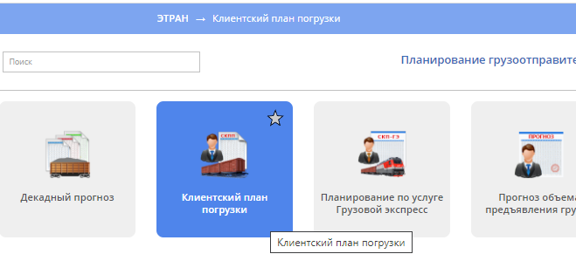
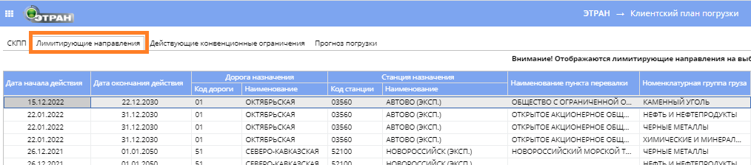
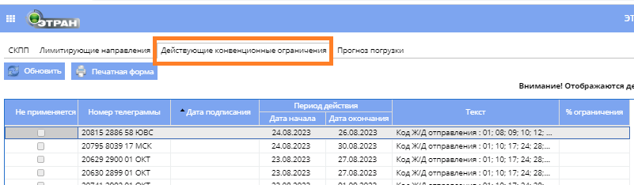
АС ЭТРАН НП
Суточный клиентский план погрузки (СКПП)
в АС ЭТРАН НП
7

Slide 9
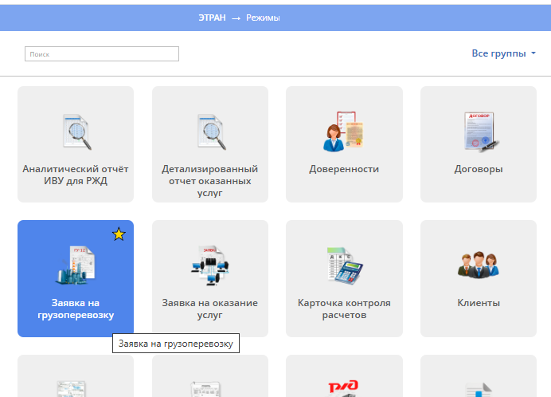
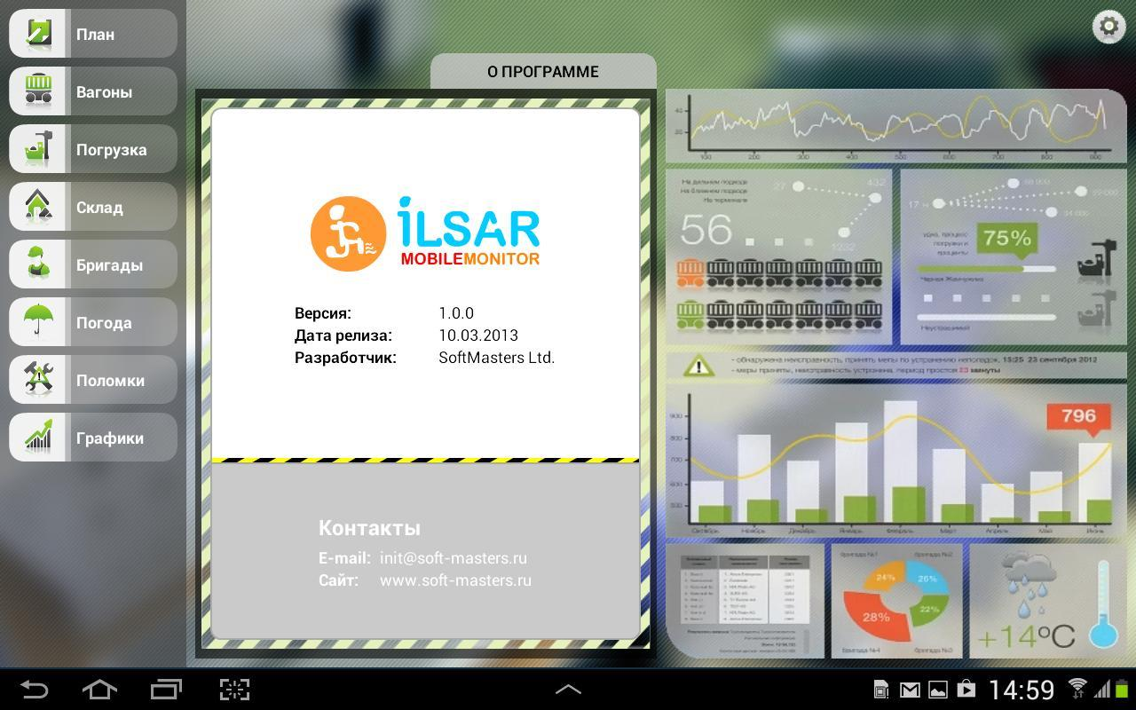
АС ЭТРАН НП
Режимы взаимодействия с АС ЭТРАН НП
АРМ ППД
АСУ-АСУ
АСУ Клиента
Режим АРМ ППД в АС ЭТРАН НП – это Автоматизированное Рабочее Место Подготовки Перевозочных Документов. Позволяет вручную оформлять электронные перевозочные документы в системе
Режим АСУ – АСУ в АС ЭТРАН НП – это механизм автоматизированного обмена данными между автоматизированными системами (АСУ) клиента и системой ЭТРАН ОАО «РЖД»
Режим АСУ АСУ особенно выгоден для компаний:
- с объемом перевозок от 10 заявок или 100 вагонов в месяц
- имеющей свою автоматизированную систему
- с потребностью в автоматизированном учете и аналитике ж.д. перевозок
9

Slide 10
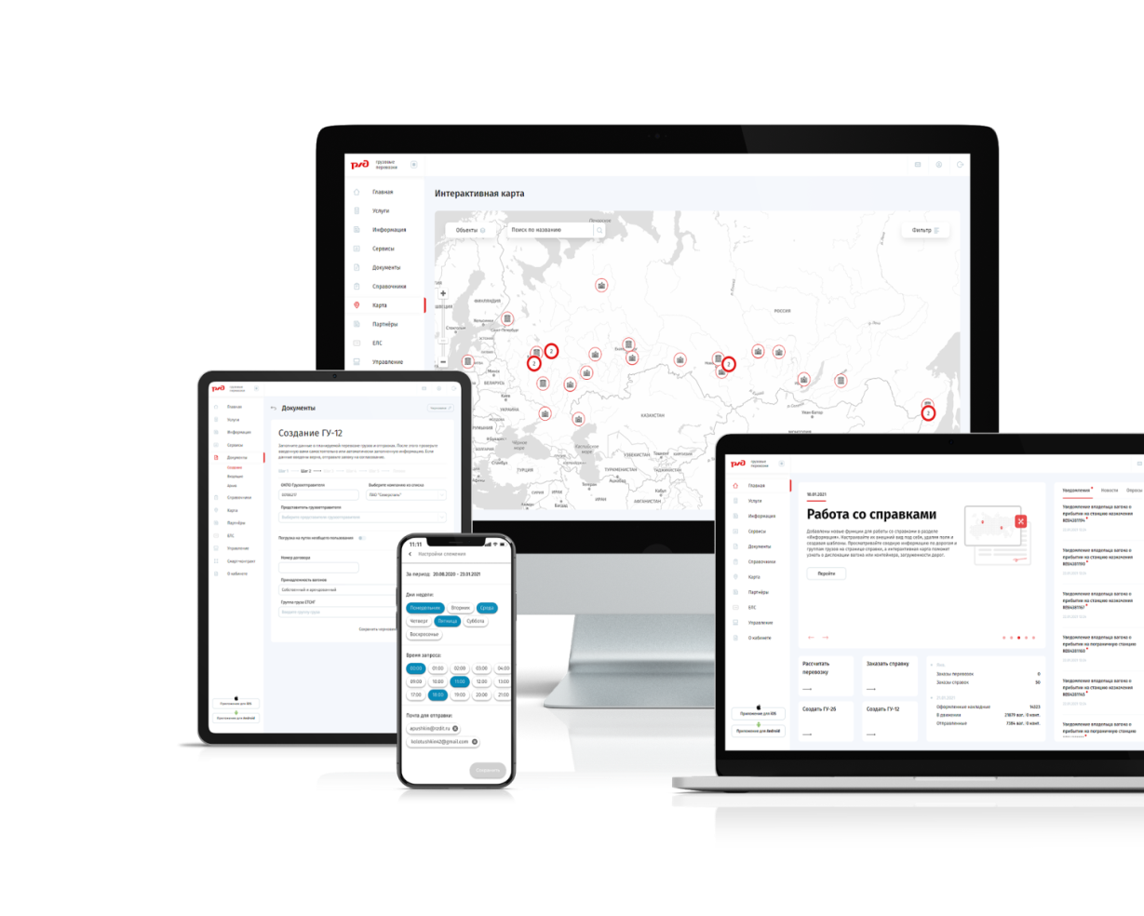
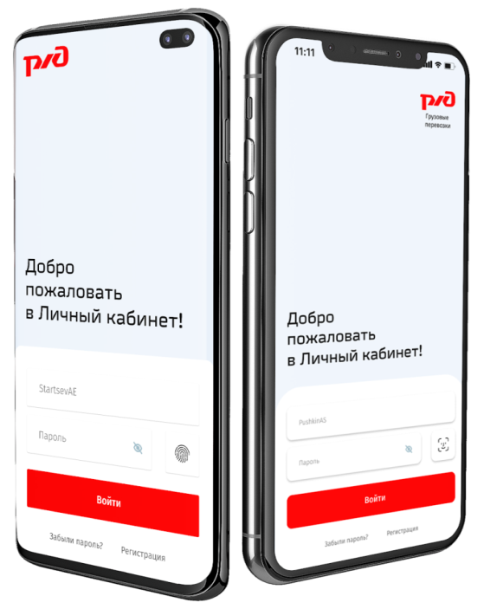
Личный кабинет Клиента
Личный кабинет Клиента ОАО «РЖД» в сфере грузовых перевозок (Личный кабинет Клиента)
– онлайн-портал для управления грузоперевозками, доступа к информации о дислокации вагонов, оформления документов и взаимодействия с ОАО «РЖД.
Сайт Cargolk.rzd.ru
Мобильное приложение РЖД-Груз 2.0
31
тыс.
организаций
46
тыс.
пользователей
Доступно в Google Play
Личный кабинет Клиента позволяет:
получить информационные услуги
оформить и подписать документы (в т.ч. перевозочные и финансовые)
спланировать погрузку
подписать Единый договор на оказание транспортных услуг
заключить договор на эксплуатацию пути необщего пользования
разместить рекламный баннер организации
направлять обращения в единый call-центр
10

Slide 11
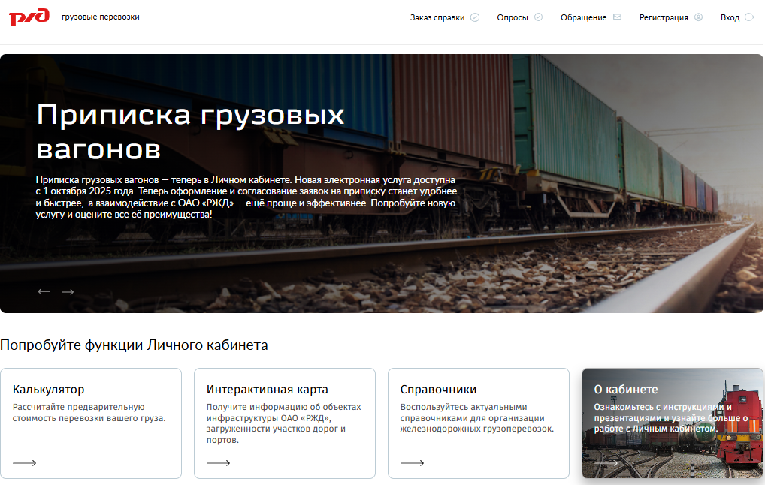
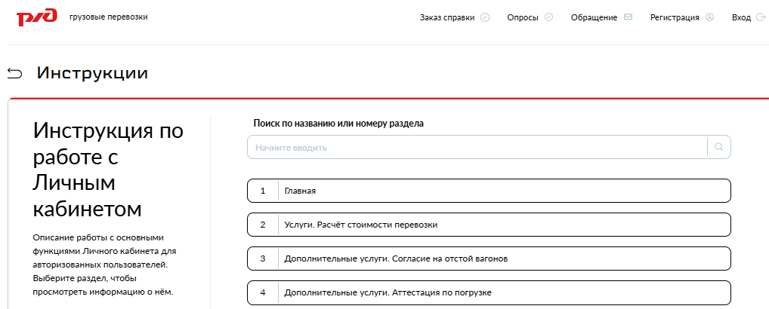
Личный кабинет Клиента
Просмотр инструкций
11

Slide 12
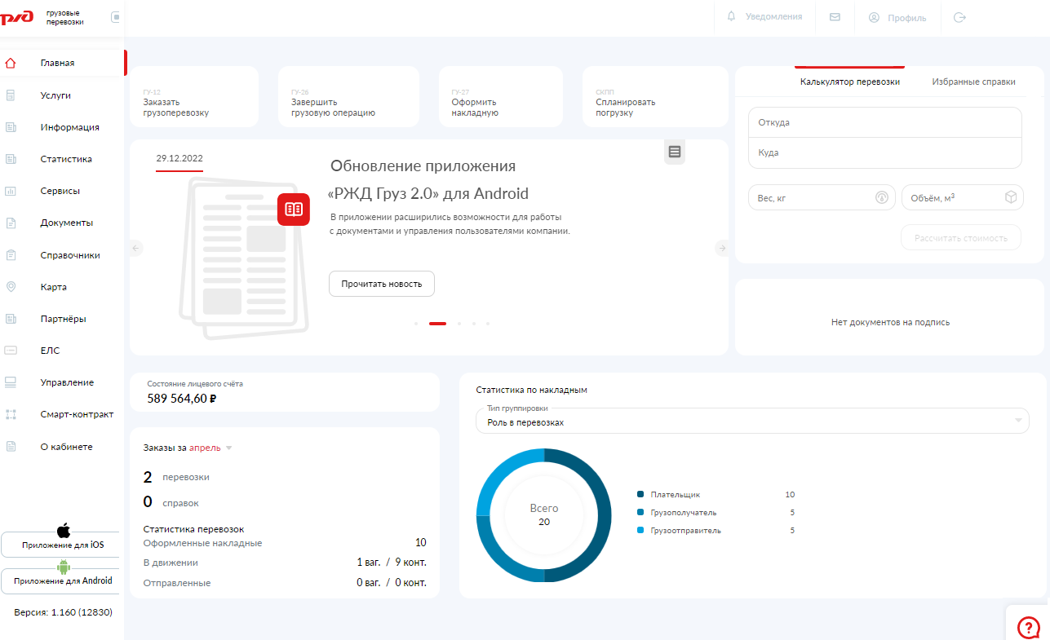
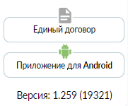
быстрые ссылки на создание документов
Расчет перевозки
документы для подписания
состояние ЕЛС
инструкции
12

Slide 13
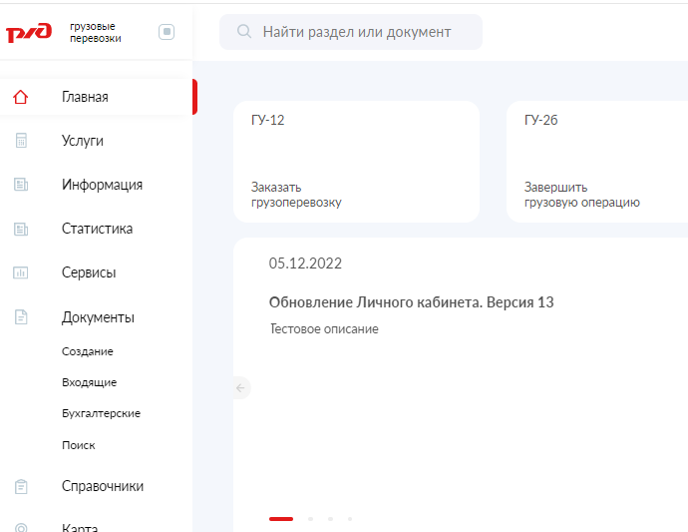
Личный кабинет Клиента
Раздел «Документы»
Создание документов.
Подписание документов, поступивших на подпись и согласование.
Поиск документов, ранее оформленных через АС ЭТРАН НП или Личный кабинет Клиента.
Доступ к бухгалтерским документам для организаций, работающих без технологии УПД/УКД
13

Slide 14
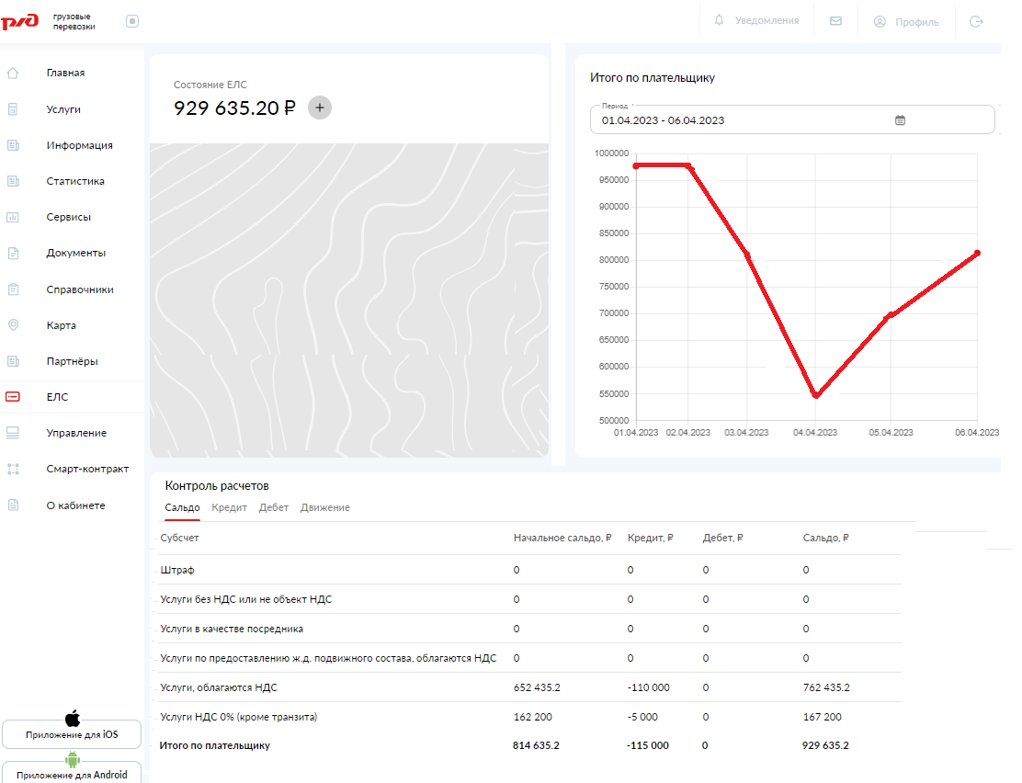

Личный кабинет Клиента
Раздел «ЕЛС»
Просмотр текущего остатка на ЕЛС
Разбивка сальдо по субсчетам
Заказ счета на оплату
Установка уровня неснижаемого остатка для получения уведомления
14

Slide 15
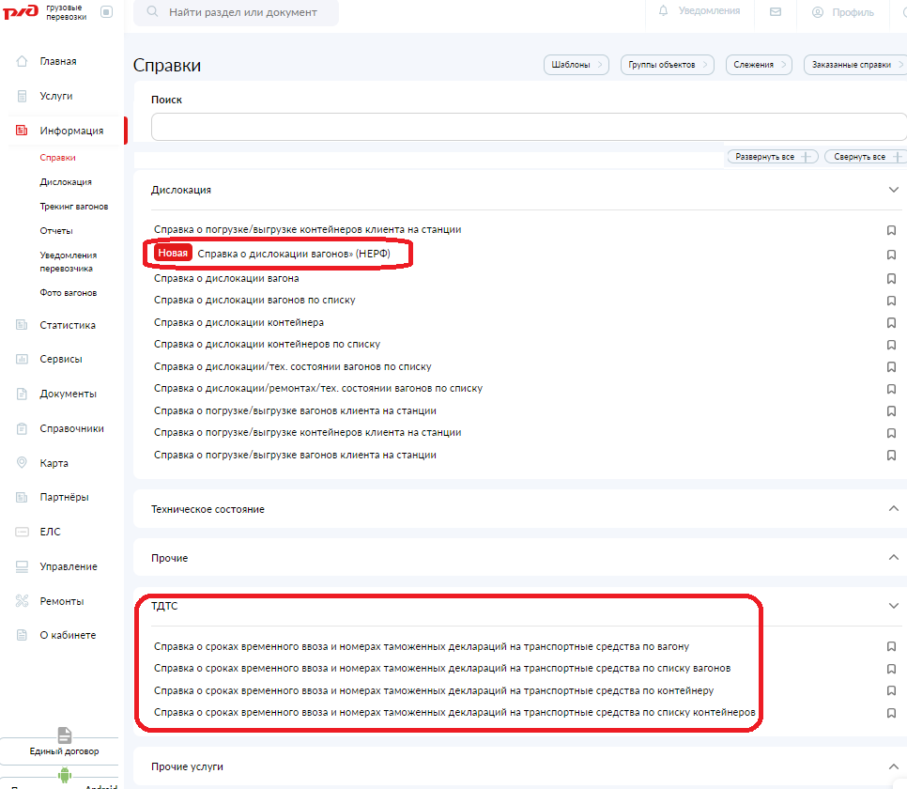
Личный кабинет Клиента
Раздел «Справки»
Участнику перевозки, а также клиенту, обозначенному в накладной как «доверенное лицо на просмотр информации», предоставляется возможность запроса справок on-line либо настроить слежение с получением информации на электронную почту
₽₽
₽₽
15

Slide 16
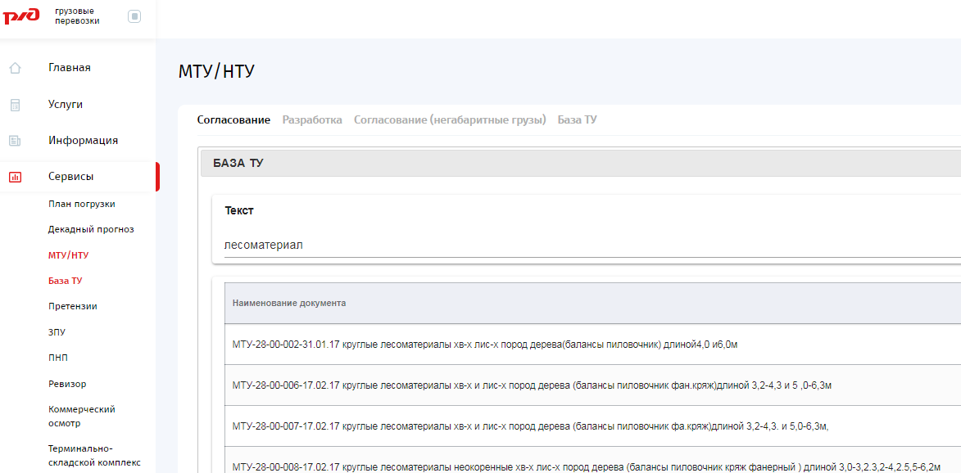
Личный кабинет Клиента
Сервис по электронному согласованию и утверждению схем и чертежей размещения и крепления грузов. Доступ к электронной базе схем размещения и крепления грузов
Раздел «Сервисы»
200
МТУ
сетевых
1050
МТУ
дорожных
50 000
НТУ
Реализован в 2021 году
- Полноценный online сервис предоставления услуги по согласованию схем и эскизов
- Прозрачность процедуры прохождения всех этапов согласования. Контроль в ЛК Клиента;
- Сокращение времени от подачи заявки на перевозку груза до отправления вагона
Бесплатный доступ (просмотр, скачивание)
16

Slide 17
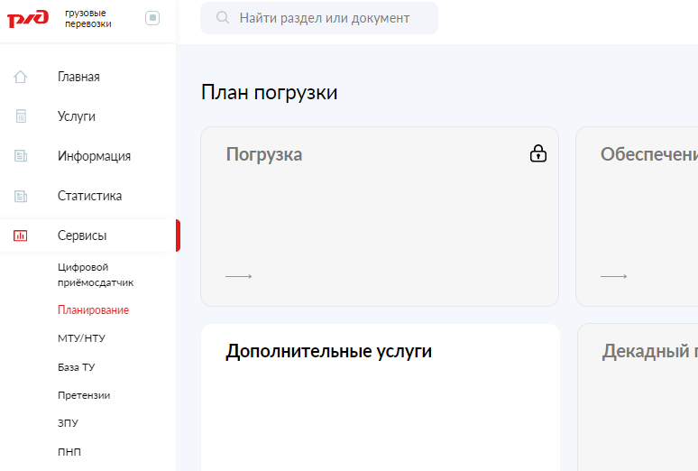

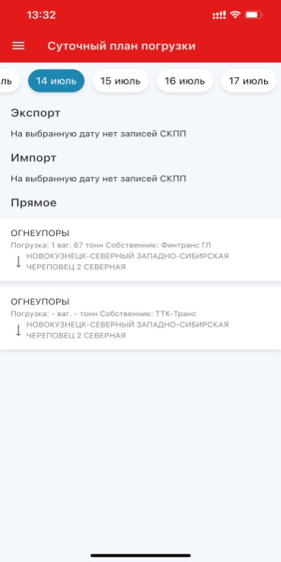
Личный кабинет Клиента
Суточный клиентский план погрузки
Раздел «Сервисы»
Цель технологии СКПП
Гарантированный прием заявок к перевозке грузов, согласованных в СКПП
Максимальное удовлетворение заявленных к перевозке объемов
Рациональное использование инфраструктуры общего пользования ОАО «РЖД»
Рациональное использование инфраструктуры общего пользования ОАО «РЖД
Загрузка мощностей операторов морских терминалов и пограничных переходов
17

Slide 18
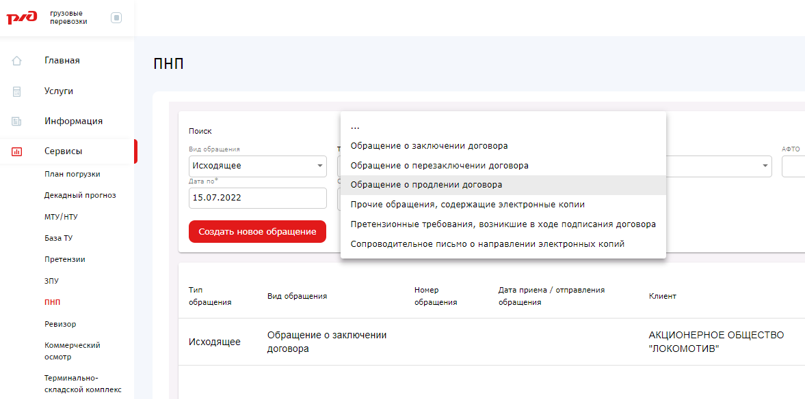
Личный кабинет Клиента
Модуль взаимодействия с владельцами, пользователями ж.д. путей необщего пользования
Раздел «Сервисы»
Подписание сторонами электронной подписью:
Договоров и на эксплуатацию, подачу и уборку вагонов и дополнительных соглашений;
Протоколов разногласий и согласования разногласий;
Договоров, заключаемых на основании ч.2 ст.56 Устава ж.д. транспорта РФ
Особенности сервиса:
Автоматическое направление в Личный кабинет Клиента ОАО»РЖД» уведомления о необходимости перезаключения договора за 5 месяцев до даты завершения срока действия договора;
Обмен формализованными сообщениями с применением простой ЭП
Возможность загрузки сканированных документов из АСКМ ПНП по действующему договору, при поступлении обращения Клиента о перезаключении, продлении договора
Автоматическое создание в АСКМ ПНП заготовки электронного паспорта ПНП, либо прикрепление документов в существующий паспорт на основании обращения Клиента
18

Slide 19
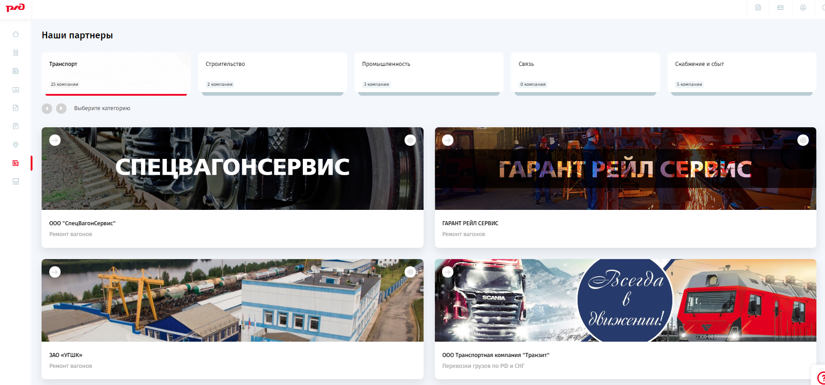
Личный кабинет Клиента
Размещение рекламных баннеров в Личном кабинете Клиента ОАО «РЖД»
Размещение в Личном кабинете Клиента ОАО «РЖД» двух типов баннеров с текстовым описанием и контактными данными Клиента:
Информационный сервис «Умная реклама» предназначен для предоставления Клиентам дополнительного канала распространения информации о реализуемых Клиентами услугах и предложениях.
3 883
РУБ
стандартный
7 766
РУБ
увеличенный
19

Slide 20
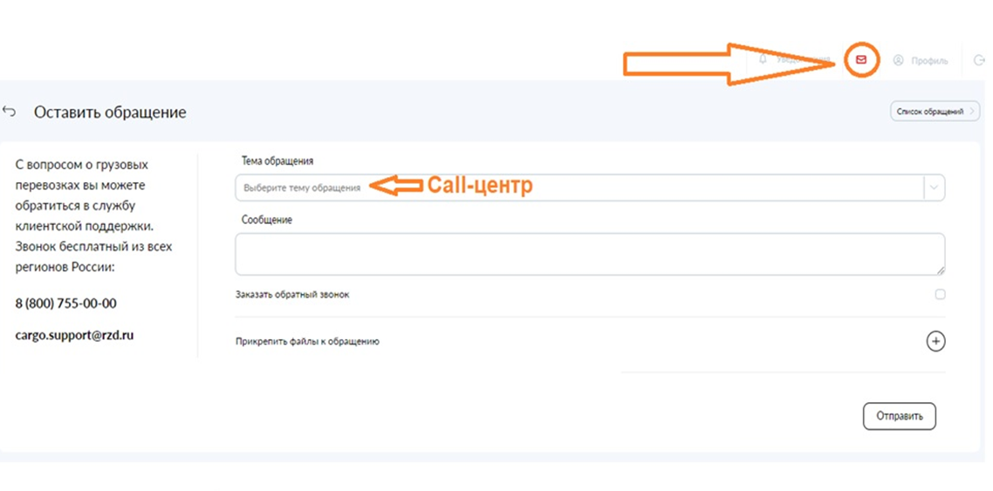
Личный кабинет Клиента
Подача обращений
20

Slide 21
ЭДО СФ
Работаем с операторами ЭДО
Электронный документооборот бухгалтерских документов (ЭДО СФ) – Предоставление бухгалтерских документов клиенту с применением ЭП по факту закрытия каждой пятидневки месяца.
Калуга Астрал
- Такском
-Контур
-Тензор
-Комита
-Директум
-Корус Консалтинг СНГ
    Доступны в электронном виде по технологии УПД/УКД:
    Универсальный передаточный документ (УПД)
    Перечень первичных
    Универсальный корректировочный документ (УКД)
    Корректировочный перечень первичных документов
    Счет в формате УПД (Лицензия)
    Счет на оплату штрафных санкций
    Перечень к счету
    Акт сверки расчетов
    Справка о расчетах (приложение к акту сверки расчетов)
Для подключения сервиса ЭДО СФ:
Присоединиться к Условиям Соглашения об оказании информационных услуг
Предоставить в ТЦФТО свой ИД в системе оператора ЭДО
Сотрудник ТЦФТО направляет клиенту приглашение для настройки роуминга
Переход на ЭДО СФ осуществляется с 1 числа следующего месяца
21

Slide 22
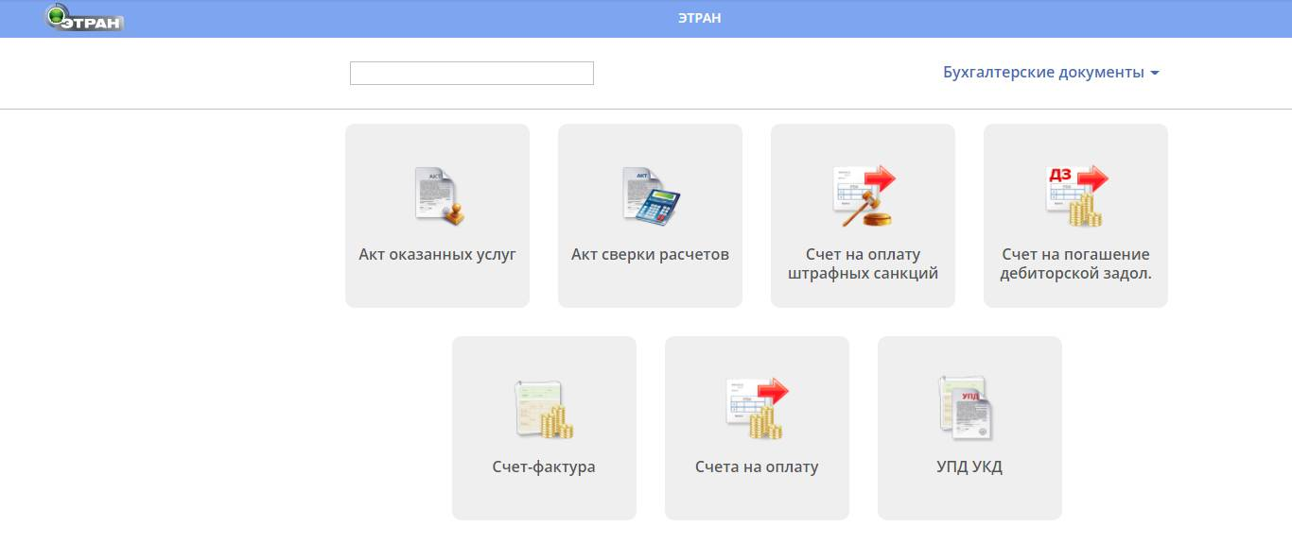
ЭДО СФ
Клиент получает через оператора:
Универсальный передаточный документ (УПД);
Универсальный корректировочный документ (УКД) с приложением перечня первичных документов/корректировочного перечня первичных документов;
Акты сверки расчетов;
Счета, подписанные усиленной квалифицированной электронной подписью.
Технология УПД/УКД
При работе по технологии УПД/УКД
клиент подписывает все бухгалтерские документы в системе оператора ЭДО
Просмотр подписанных документов доступен в системе оператора и в АС ЭТРАН НП в группе «Бухгалтерские документы», при наличии расширенных полномочий пользователя.
В Личном кабинете просмотр документов для режима УПД/УКД не реализован.
22

Slide 23

ЭПС ОАО «РЖД»
АСУ СПС
ЕС ПУЛ
АСУТ
АС ЭПЛ
АС АПВО-2
КАСАНТ
ИСУЖТ НС ТРА
и другие *
* доступно более 100 информационных систем, поименованных в Прейскуранте

Slide 24
Информационные услуги и сервисы
Call – центр
8-800-755-00-00
Единый колл-центр по грузовым перевозкам
Справочная номеров телефонов сотрудников ОАО «РЖД»
8-812-436-9005
Единая служба поддержки пользователей (ЕСПП):
8-812-436-43-62
disp_espp_vk@serw.rzd.ru
24

Slide 25
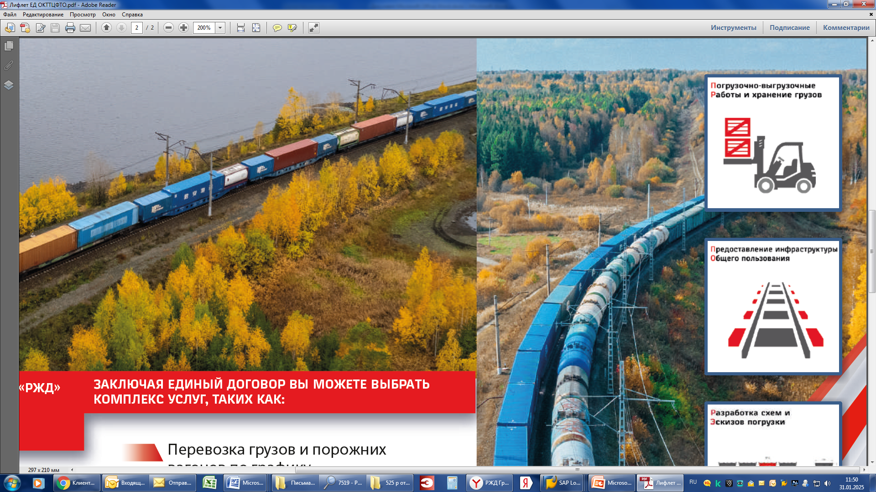

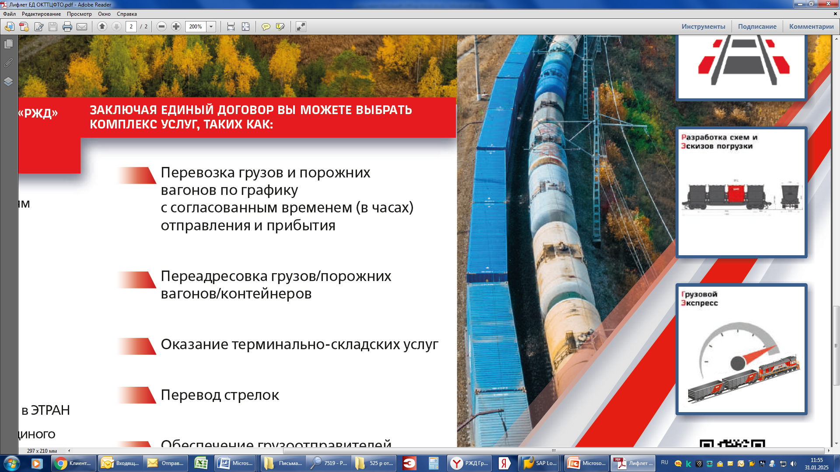
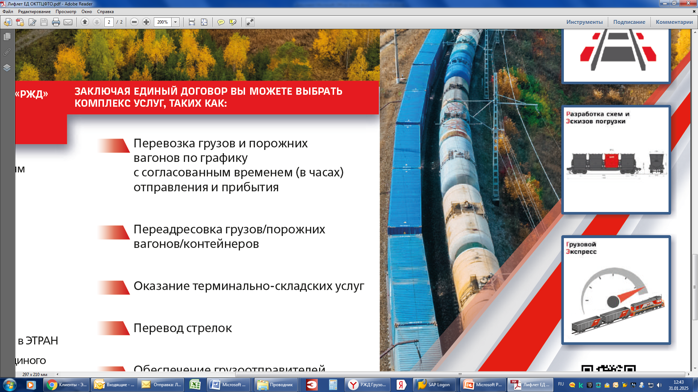
Единый договор об оказании транспортных услуг ОАО «РЖД»
утвержден
Распоряжением ОАО «РЖД» от 1 июля 2022 года №1725/р
включает в себя
48
транспортно-логистических услуг
ОАО «РЖД»
Наиболее востребованные услуги для грузоотправителей/ грузополучателей:
1
1
предоставление инфраструктуры общего пользования
перевозка грузов/порожних вагонов по графику
1
1
погрузочно-выгрузочные работы и хранение груза
1
обеспечение грузоотправителей ЗПУ
1
разработка схем и эскизов погрузки
перевод стрелок
1
переадресовка грузов/порожних вагонов/контейнеров

Slide 26

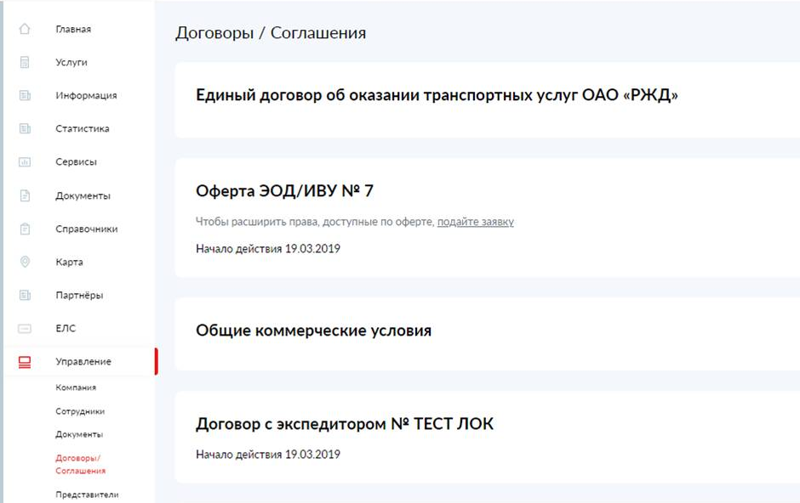
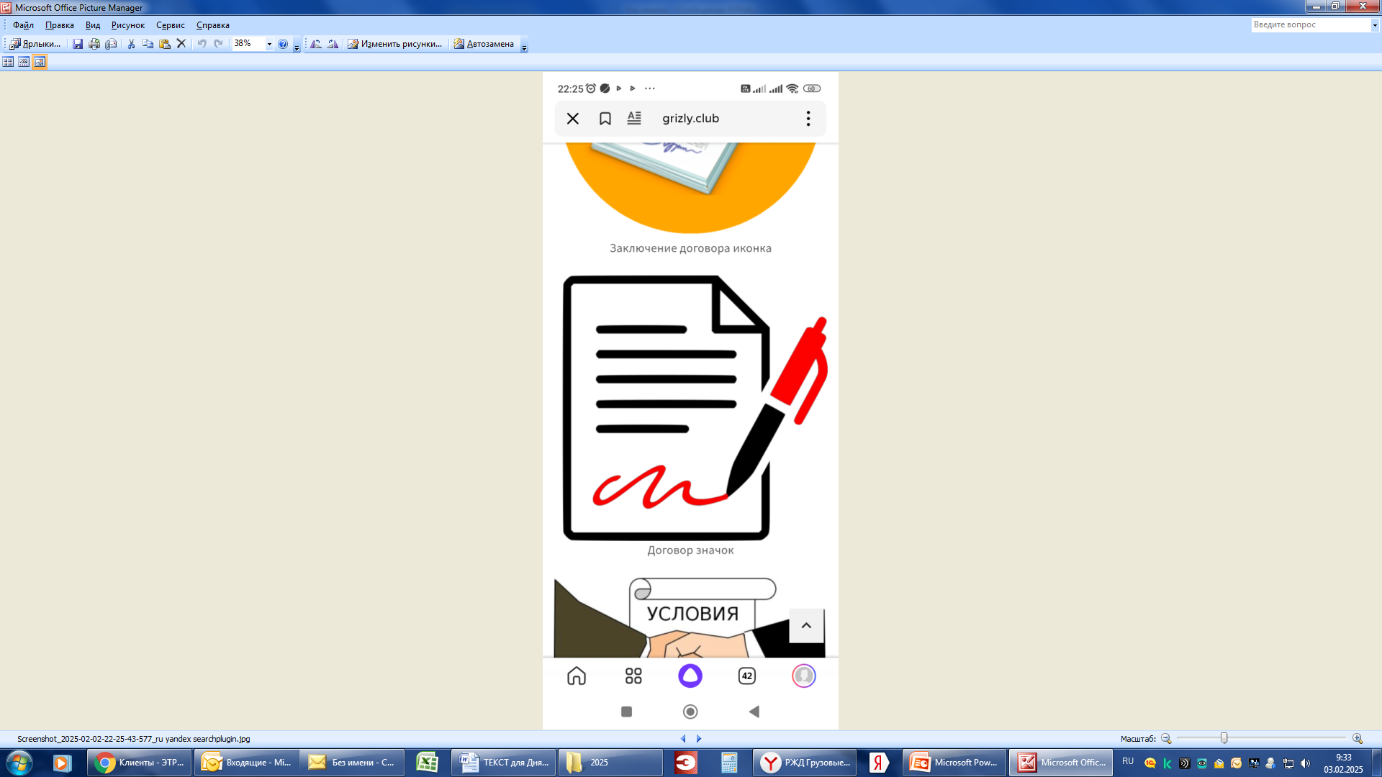
Присоединение к Единому договору
подписав Заявление о присоединении к Единому договору в ТЦФТО ведения Единого лицевого счета
в Личном кабинете Клиента ОАО «РЖД»
1
1
1
1
1
1
1

Slide 27
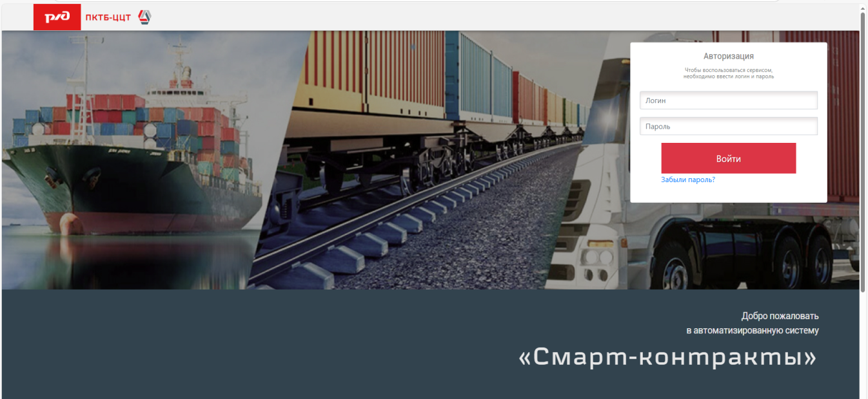
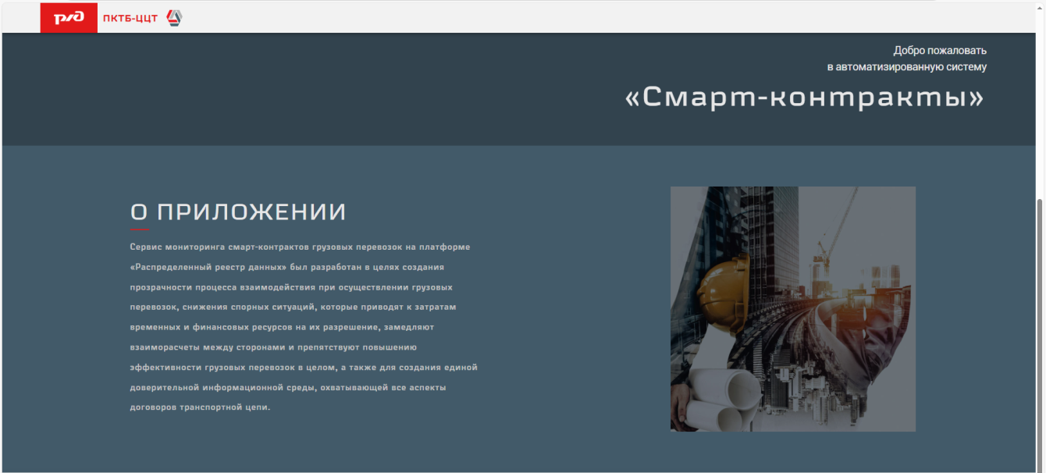
Внедрение цифровых стандартов будущего
Формирование новой экосистемы грузовых перевозок, основанную на принципах прозрачности, доверия и автоматизации процессов.
Одним из ключевых элементов этой экосистемы является Сервис мониторинга смарт-контрактов грузовых перевозок на платформе «Распределённый реестр данных» (РРД ГП).
27
Notes:
27
27
27
27

Slide 28
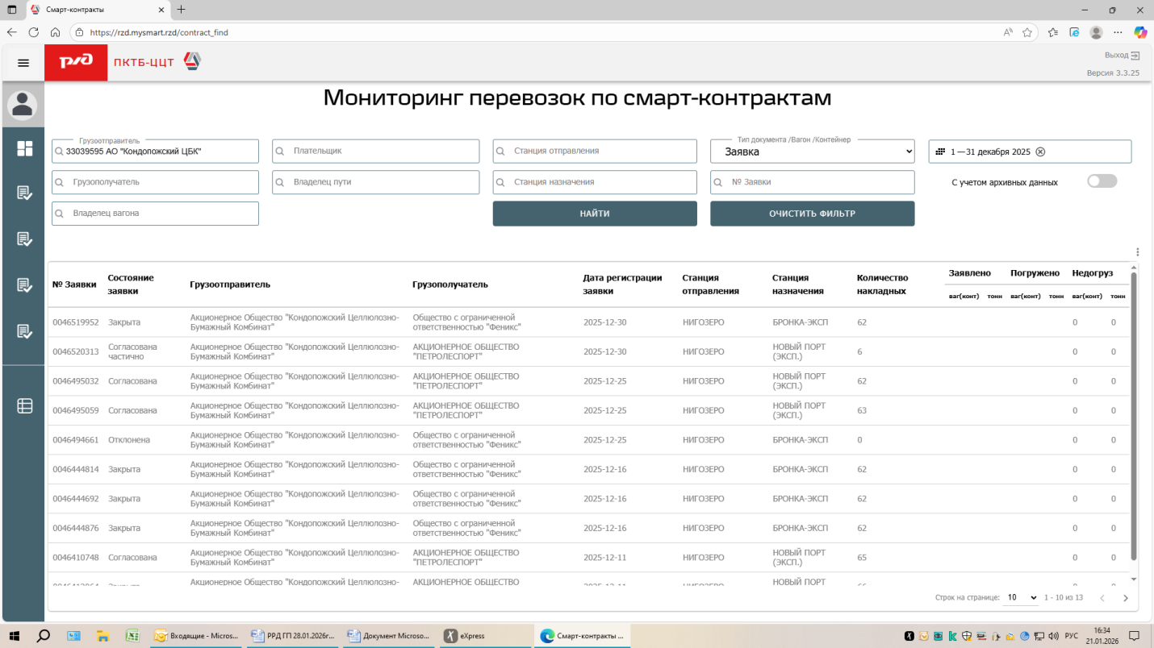
Интерфейс сервиса
28
Notes:
28
28
28
28

Slide 29
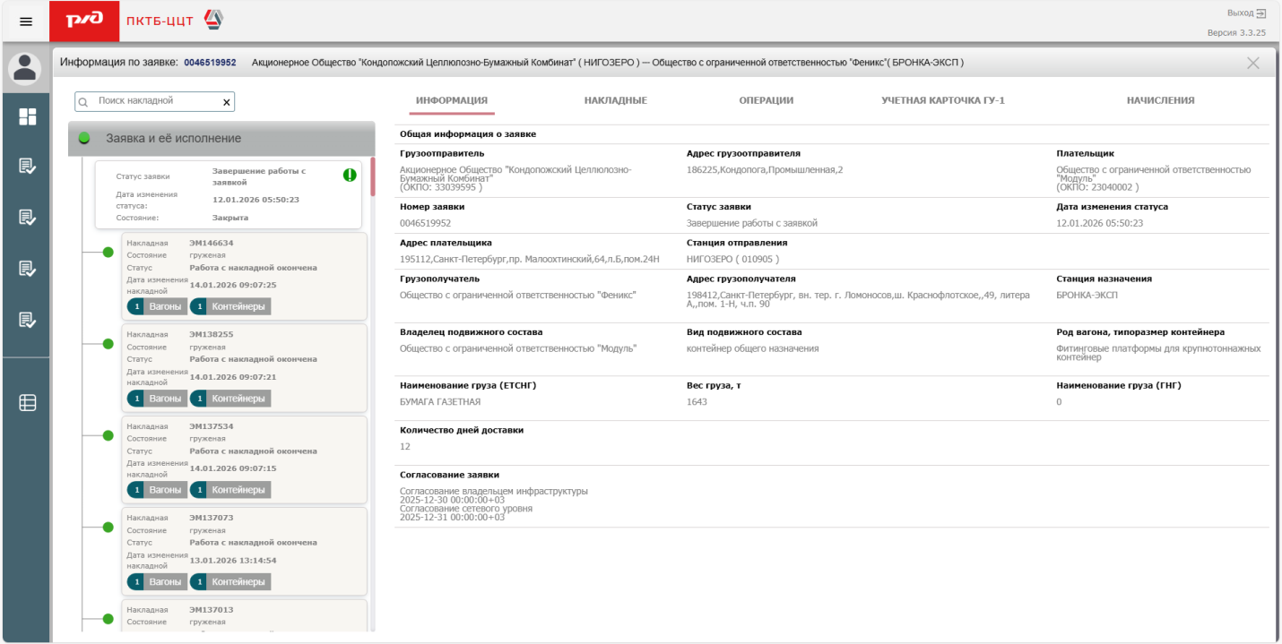
Интерфейс сервиса
29
Notes:
29
29
29
29

Slide 30
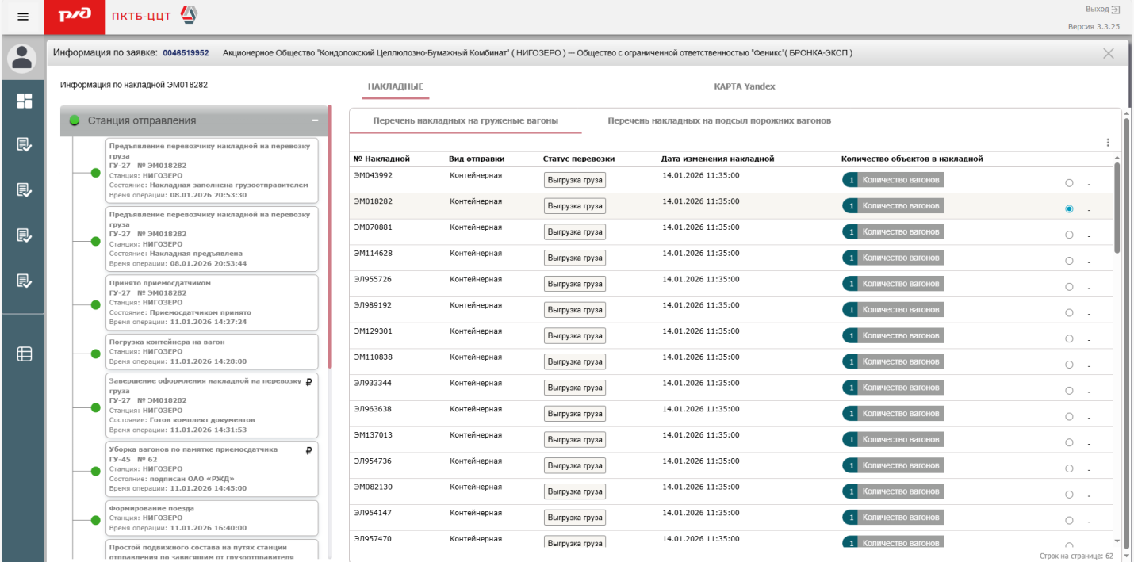
Интерфейс сервиса
30
Notes:
30
30
30
30

Slide 31



Практический эффект для контрагентов
Операционная эффективность:
Мгновенный мониторинг статусов и событий в реальном времени;
Исключение ручного ввода и ошибок;
Сокращение цикла документооборота до нуля.
Финансовая прозрачность и контроль:
Автоматическое применение тарифов и санкций по условиям смарт-контракта;
Система самостоятельно фиксирует нарушения и формирует акты, минимизируя споры;
Детальная аналитика для оптимизации логистики.
Надежность:
Неоспоримые данные реестра укрепляют партнерство и ваш технологический статус.
31
Notes:
31
31
31
31

Slide 32






Текущий статус и масштаб реализации
На текущий момент в проекте принимают участие более 30 компаний-участников по всей сети железных дорог,
в том числе, 4 грузоотправителя, осуществляющих свою деятельность в границах Октябрьской железной дороги.
32
Notes:
32
32
32
32

Slide 33
Порядок и этапы подключения
Подача официального письма о подключении к РРД ГП
Составление перечня АРМ
Эксплуатация
Проверка/составление наличия рамочного соглашения
Разработка, согласование и подписание ПТР
Настройка работы сервиса
Выбор вида подключения
Подача заявки в АС ОЗ
Получение логина и пароля
33
Notes:
33
33
33
33

